Slide 1
代码重构实践
杨凯

Slide 2
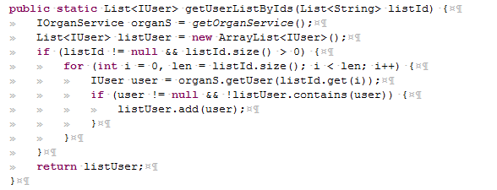
代码找茬
逻辑：根据一组主键返回一组User对象
一
遍历listId采用迭代器，否则如果这个list是LinkedList，复杂度就是o(n^2)了
二
listUser是一个ArrayList，对listUser进行contains，算法的复杂度又是一个o(n^2)
三
listId等于empty的时候，需要return一个空集合，建议使用Collections.Empty_List这个单例的空集合，避免重复创建对象

Slide 3
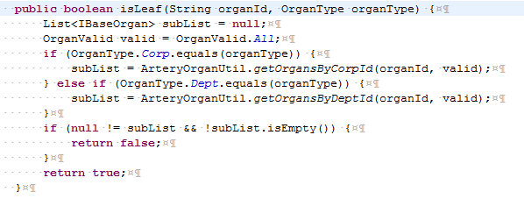
代码找茬
逻辑：判断当前节点是否有叶子节点
现在Artery组织机构采用内存缓存，是没有问题的
如果将组织机构放到redis中，将会有性能问题

Slide 4
关于重构
关于重构
为什么要重构？
重构了缺陷就会少吗？
什么时候进行重构？
那些代码需要重构？
需要具备那些知识？
需求
设计
实现
测试
需求变化（扩展）
设计缺陷
实现考虑不周全
1、短期：不会，可能会更多
2、长期：合理的重构=>解耦、扩展、性能…
1、重复（方法、类）
2、低效、复杂度高
3、不符合技术规范（编码规范）
4、耦合度高
5、需求变更
6、技术债务
Java语法
设计原则
工具库
专题技术
Notes:
技术债务是由团队为了短期的项目利益故意做了欠佳的技术决策而招致的

Slide 5
关于重构
重构的定义
使用一系列的重构准则，对软件内部结构的一种调整，目的是在不改变软件之可察行为的前提下，提高可理解性，降低修改成本
重构就是代码设计中不断迭代完善的过程

Slide 6
一、设计知识回顾
二、坏味道&重构
三、工具库介绍

Slide 7
一、设计知识回顾
面向对象的设计原则
单一职责原则
高内聚，低耦合
提高代码可读（维护）性
升级时测试覆盖更精确
开闭原则
功能扩展时，不修改原有的模块（修改关闭） 扩展功能（扩展开放）
修改关闭，未扩展的功能不受影响
扩展开放，拥抱需求变更

Slide 8
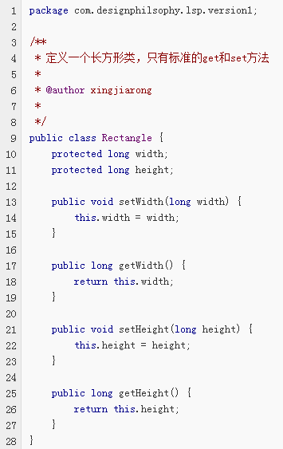
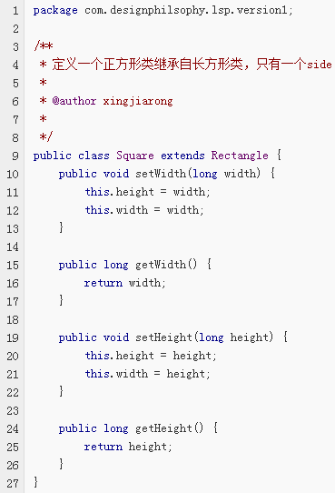
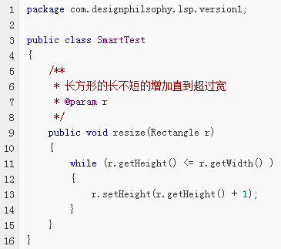
一、设计知识回顾
即：只要定义了子类，则在系统的任何出现父类的地方，都可以用子类来替换父类
面向对象的设计原则
里氏替换原则
在任何父类出现的地方都可以用它的子类来替代
问题：正方形是长方形的特例，那么正方形可以作为长方形的子类吗？
里式替换告诉我们：什么时候不应该使用继承
理解：子类可以扩展父类的功能，但不能改变父类原有的功能
具体要求
子类可以实现父类的抽象方法，但不能覆盖父类的非抽象方法
子类中可以增加自己特有的方法
当子类的方法重载父类的方法时，方法的前置条件（即方法的形参）要比父类方法的输入参数更宽松
当子类的方法实现父类的抽象方法时，方法的后置条件（即方法的返回值）要比父类更严格
此时如果求面积，weight*height，子类和父类都没问题
SmartTest是一个调用类，resize方法的需求是height>width的时候，循环给height+1
如果是正方形的实现，设置高度的时候会同时设置宽度，就会出现死循环了

Slide 9
一、设计知识回顾
面向对象的设计原则
依赖倒置原则
高层次的模块不应该依赖于低层次的模块，他们都应该依赖于抽象
抽象不应该依赖于具体实现
具体实现应该依赖于抽象

Slide 10
一、设计知识回顾
面向对象的设计原则
接口分离原则
不应该强迫客户程序依赖他们不需要使用的方法
理解：一个接口不需要提供太多的行为，一个接口应该只提供一种对外的功能，不应该把所有的操作都封装到一个接口当中
方法：拆分接口、接口继承

Slide 11
一、设计知识回顾
面向对象的设计原则
合成复用原则
尽量使用对象组合，而不是继承来达到复用的目的
理解：代码复用的时优先考虑组合（聚合），尽量避免使用继承关系
降低耦合

Slide 12
一、设计知识回顾
面向对象的设计原则
迪米特法则
一个对象应当对其他对象有尽可能少的了解（不和陌生人说话）
理解：降低类（模块间）的低耦合
模块之间只通过接口来通信，而不理会模块的内部工作原理，可以使各个模块的耦合成都降到最低，促进软件的复用
方法
划分类时要考虑降低耦合
类设计时要尽量降低成员的访问权限

Slide 13
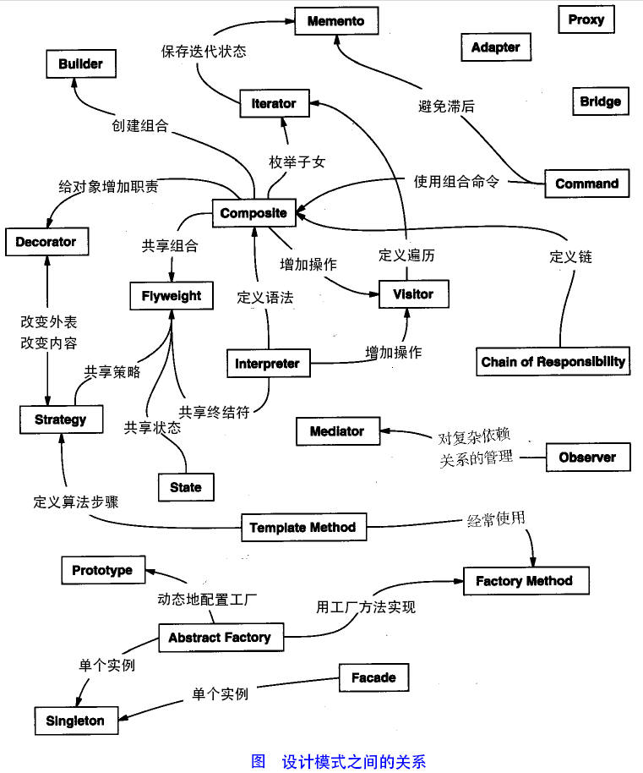
一、设计知识回顾
设计模式
23种设计模式
创建型模式：工厂方法模式、抽象工厂模式、单例模式、建造者模式、原型模式。
结构型模式：适配器模式、装饰器模式、代理模式、外观模式、桥接模式、组合模式、享元模式。
行为型模式：策略模式、模板方法模式、观察者模式、迭代子模式、责任链模式、命令模式、备忘录模式、状态模式、访问者模式、中介者模式、解释器模式
Notes:
创建型模式：系统的对象创建和组装
结构型设计模式：从程序的结构上解决模块之间的耦合问题
行为模式：算法和逻辑实现

Slide 14
一、设计知识回顾
二、坏味道&重构
三、工具库介绍

Slide 15
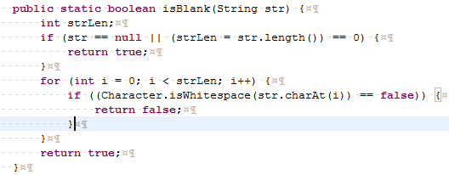
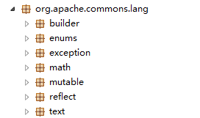
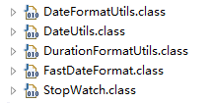

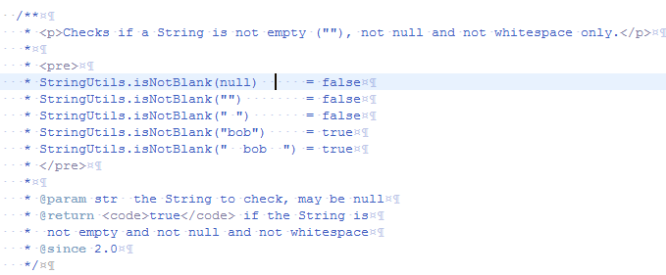
二、坏味道&重构-编码规范
编码规范
命名规范
驼峰
常量
类、包
代码注释
代码缩进
Tab -> 4*Space
字符编码
UTF-8

Slide 16
二、坏味道&重构-技术标准
技术标准
日志输出
System.out、e.printStackTrance
log.debug(XXX) -> if(log.isDebugEnable) {log.debug(XXX)}
SQL
in长度不超过100
SQL长度不超过5K，90%的SQL长度<500
For循环中写SQL
异常捕获
Finally中关闭流
定时任务中必须捕获异常

Slide 17
二、坏味道&重构-坏代码的味道
坏味道
重复代码
继承，公用代码提取到父类中
组合（聚合），例如将对同一张表的数据操作封装到一个Dao中
Utils工具类提取（优先考虑第三方工具类）
方法过长、类过大
方法拆分（Alt + Shift + M）
根据if else if、for等逻辑结构拆分
方法参数过多
参数封装成bean
方法拆分

Slide 18
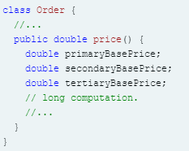
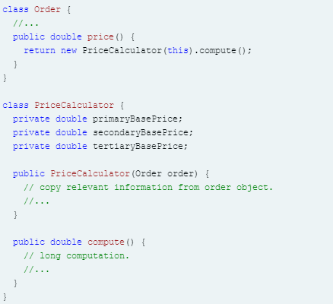
二、坏味道&重构-坏代码的味道
坏味道
临时变量过多
对象封装
方法拆分
Switch语句
Properties
HashMap
使用多态

Slide 19
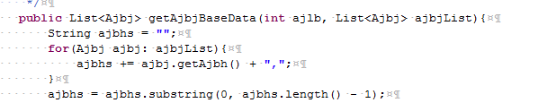
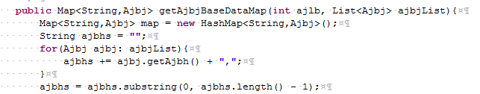
二、坏味道&重构-坏代码的味道
坏味道
发散式变化（一个类承载多个需求）
例如：一个类实现从XML读取数据写入Excel中
单一职责原则，将不同职责的类拆分成多个类
散弹式修改（一个需求被多个地方同时引用）
例如：某系统所有日期字段按yyyy-MM-dd格式展示
定义常量类、枚举类
提取公用类、公用方法
数据泥团（多个数据项经常同时出现）
例如：查询时，经常用到pageNum、pageSize、params
封装QueryInfo类
需求变化后：如果要同时支持从XML和ini文件中读取数据，并写入xls和xlsx文件中，如何应对？
典型的散弹式修改：一个逻辑在某系统中重复实现10多次

Slide 20
二、坏味道&重构-坏代码的味道
坏味道
过度亲密（两个类互相使用对方的私有成员）
将成员重新划分到两个类中
将两个类的方法重新划分
单向依赖
基本类型偏执
例如：方法中用int a表示货币类型，double b表示数值
封装成一个money类
如果还要计算汇率，可以再通过扩展子类方式实现（策略模式）
用对象取代基本类型

Slide 21
二、坏味道&重构-坏代码的味道
坏味道
拒绝继承（子类仅需使用父类部分方法）
例如：DsrLogic extends AjLogic
采用聚合代码继承
父类提取超类
消息链(由一个对象请求另一个对象，再向后者请求另一个对象)
例如：B b = a.getB(); C c = b.getC(); D d = c.getD();
减少中间过程及依赖

Slide 22
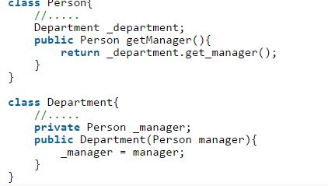
二、坏味道&重构-坏代码的味道
坏味道
中间人（Middle Man）
直接调用Department的get_managet方法
如图：
中间人

Slide 23
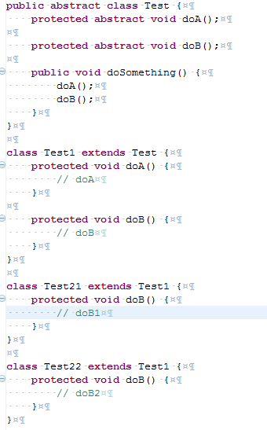
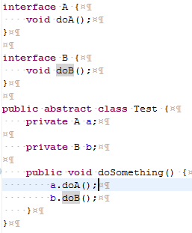
二、坏味道&重构-坏代码的味道
坏味道
平行继承体系
改用组合（聚合）关系
如图：
平行继承关系：如图，doB的需求发生变化，不修改Test1时（开闭原则），需要同时为TestB1和TestB2重新实现doB方法
继承关系改用聚合关系后，A和B可以向两个方向自由扩展

Slide 24
二、坏味道&重构-坏代码的味道
坏味道
冗余类（多余的继承关系）
理解：没有明确意义的提取父类
合并成一个类
过多的注释
注释多了不一定好，说明方法（类）任务太繁重了
拆分类、方法，按照类（方法）名的逻辑重新组织代码

Slide 25
二、坏味道&重构-坏代码的味道
重构手法
Extract Method（提炼方法）
将一段可以被组织在一起的代码独立出来，并让函数名称解释该函数的用途
强化代码的清晰度
Inline Method（消除方法）
某些函数的内部代码和函数名同样清晰易读，便可去除该函数，直接使用其中代码
将多个小型函数inline到一个大型函数中，再对其重新提炼整理
Replace Temp with Query（用查询取代临时变量）
将表达式提炼到一个独立的函数
用函数名清晰的表达其内容

Slide 26

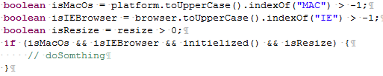
二、坏味道&重构-坏代码的味道
重构手法
Introduce Explaining Variable（引入解释性变量）
将复杂的表达式（或其中一部分）的结果放进一个临时变量，以此变量名称来解释表达式的用途
如果代码实现了复杂的算法，可以通过变量名增强理解
看看这段代码，你能一眼看出来它的逻辑吗？
这段代码呢？

Slide 27


二、坏味道&重构-坏代码的味道
重构手法
Split Temporary Variable（分解临时变量）
如果临时变量承担多个责任，就应该被替换（剖解）为多个临时变量，每个变量只承担一个责任
应该针对每一次赋值，创造一个独立的、对应的临时变量

Slide 28
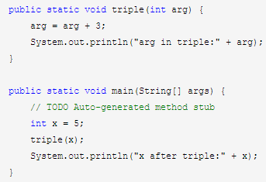
二、坏味道&重构-坏代码的味道
重构手法
Remove Assignments to Parameters（移除对参数的赋值）
在方法中尽可能不要对参数进行赋值（基本类型&引用类型参数）
以临时变量取代参数赋值
方法较长时使用final修饰参数，避免在过程中被误修改

Slide 29
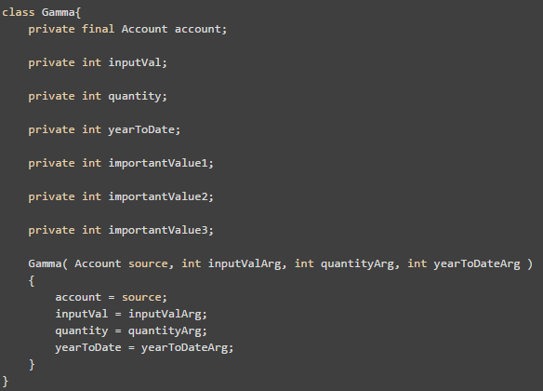
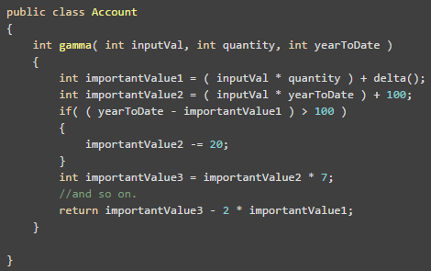
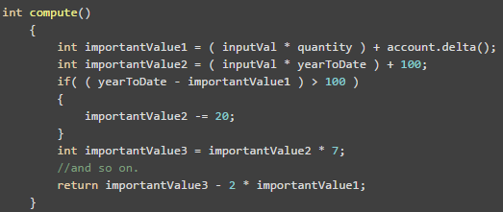
二、坏味道&重构-坏代码的味道
重构手法
Replace Method with Method Object（以方法对象取代方法）
如果一个方法比较长，参数比较多，可以将这个方法和用到参数封装成一个对象
将参数最为对象属性，并将方法拆分成多个小的方法，多个方法中可以共享这些属性

Slide 30
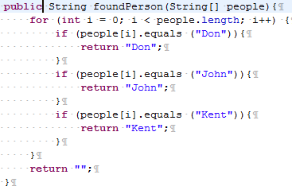
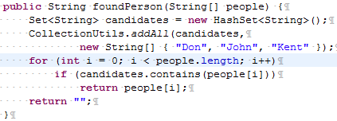
二、坏味道&重构-坏代码的味道
重构手法
Substitute Algorithm（采用更适合的算法）
算法不合适=>整体重构

Slide 31
二、坏味道&重构-总结
总结
重构的分类
数据级重构
变量、表达式
语句级重构
块代码
方法级重构
类级重构
系统级重构
流程、设计模式
面向对象的设计原则

Slide 32
三、坏味道&重构-总结
其实更多的时候，我们可以使用工具类、技术框架来辅助我们重构

Slide 33
一、设计知识回顾
二、坏味道&重构
三、工具库介绍

Slide 34
三、工具库
Java基础类
String/StringBuffer/StringBuilder
format/indexOf
delete/deleteCharAt/replace/insert/reverse
Arrays/Collections
asList/sorts/binarySearch/swap/copyOfRange
max/min/synchronizedCollection/emptyXXX
ArrayList/LinkedList/Vector
HashMap/TreeMap/LinkedHashMap

Slide 35
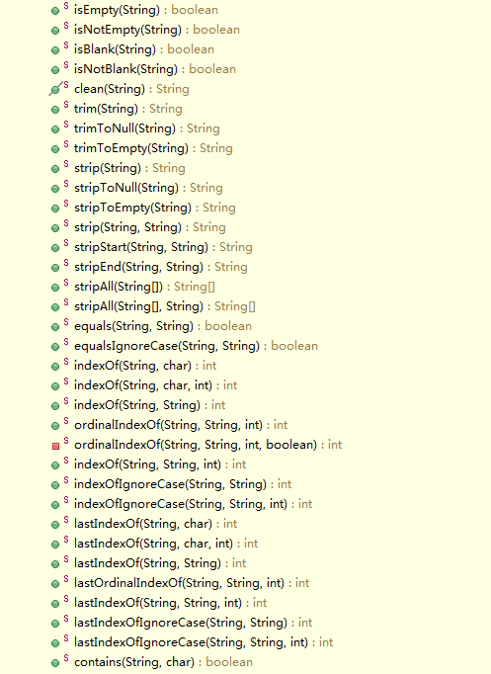
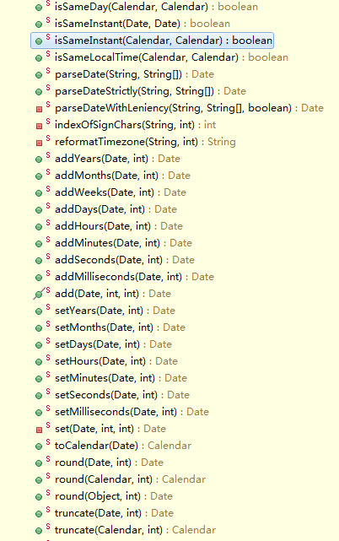
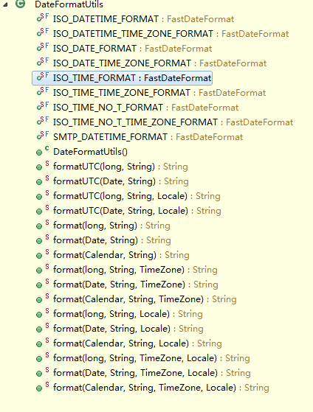
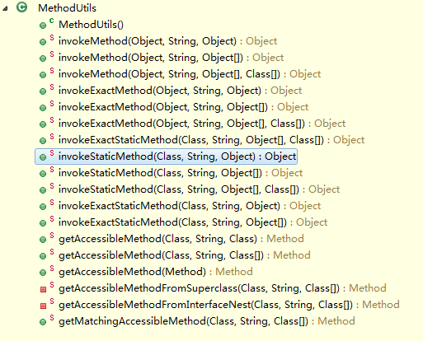



三、工具库
Commons系列
commons-lang
StringUtils/BooleanUtils/CharUtils
类型相关
DateUtils/DateFormatUtils
日期相关
ObjectUtils
对象比较
NumberUtils/RandomUtils

Slide 36
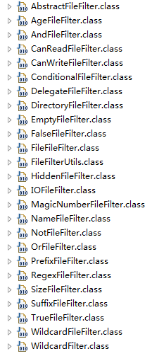
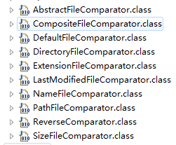
三、工具库
Commons系列
commons-io
FileUtils
fileFilter、comparator
IOUtils
copy/closeQuietly/toByteArray/toString/readLines/writeLines
FileAlterationMonitor
监听文件（夹）变化

Slide 37
三、工具库
Commons系列
commons-collection
CollectionUtils
isEmpty/isEqualCollection/union/intersection/subtract
MapUtils
isEmpty/getString/getBoolean/getInteger/toProperties
synchronizedMap/unmodifiableMap
ListUtils/SetUtils
isEmpty/isEqualList
DualHashBidiMap/DualHashBidiMap
LRUMap
Notes:
Intersection交集 uion并集 disjunction离 subtract差

Slide 38
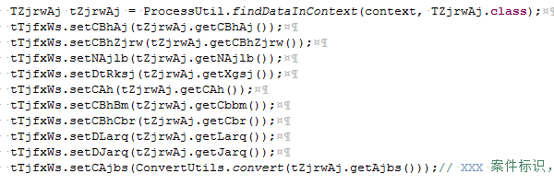

三、工具库
Commons系列
commons-beanutils
ConvertUtils
convert
BeanUtils/PropertyUtils
cloneBean/copyProperties/describe/populate
getReadMethod/getWriteMethod
MethodUtils
invokeMethod/getAccessibleMethod/invokeExactStaticMethod

Slide 39
三、工具库
Commons系列
commons-chain
责任链实现
commons-codec
Base64
commons-httpclient
commons-pool
对象池，如数据库连接池、jedispool

Slide 40
三、工具库
Artery工具类
ArteryOrganUtil
ArteryCacheUtil
ArteryDateUtil
标准日志格式化
SQL按天查询日期
ArteryParamUtil
ArterySpringUtil
ArteryFormatUtil
数字->中文
……

Slide 41
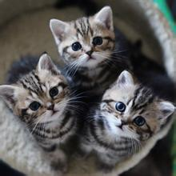
讨论时间

Slide 42
谢 谢

